Slide 1
BEROEPEN

Slide 2
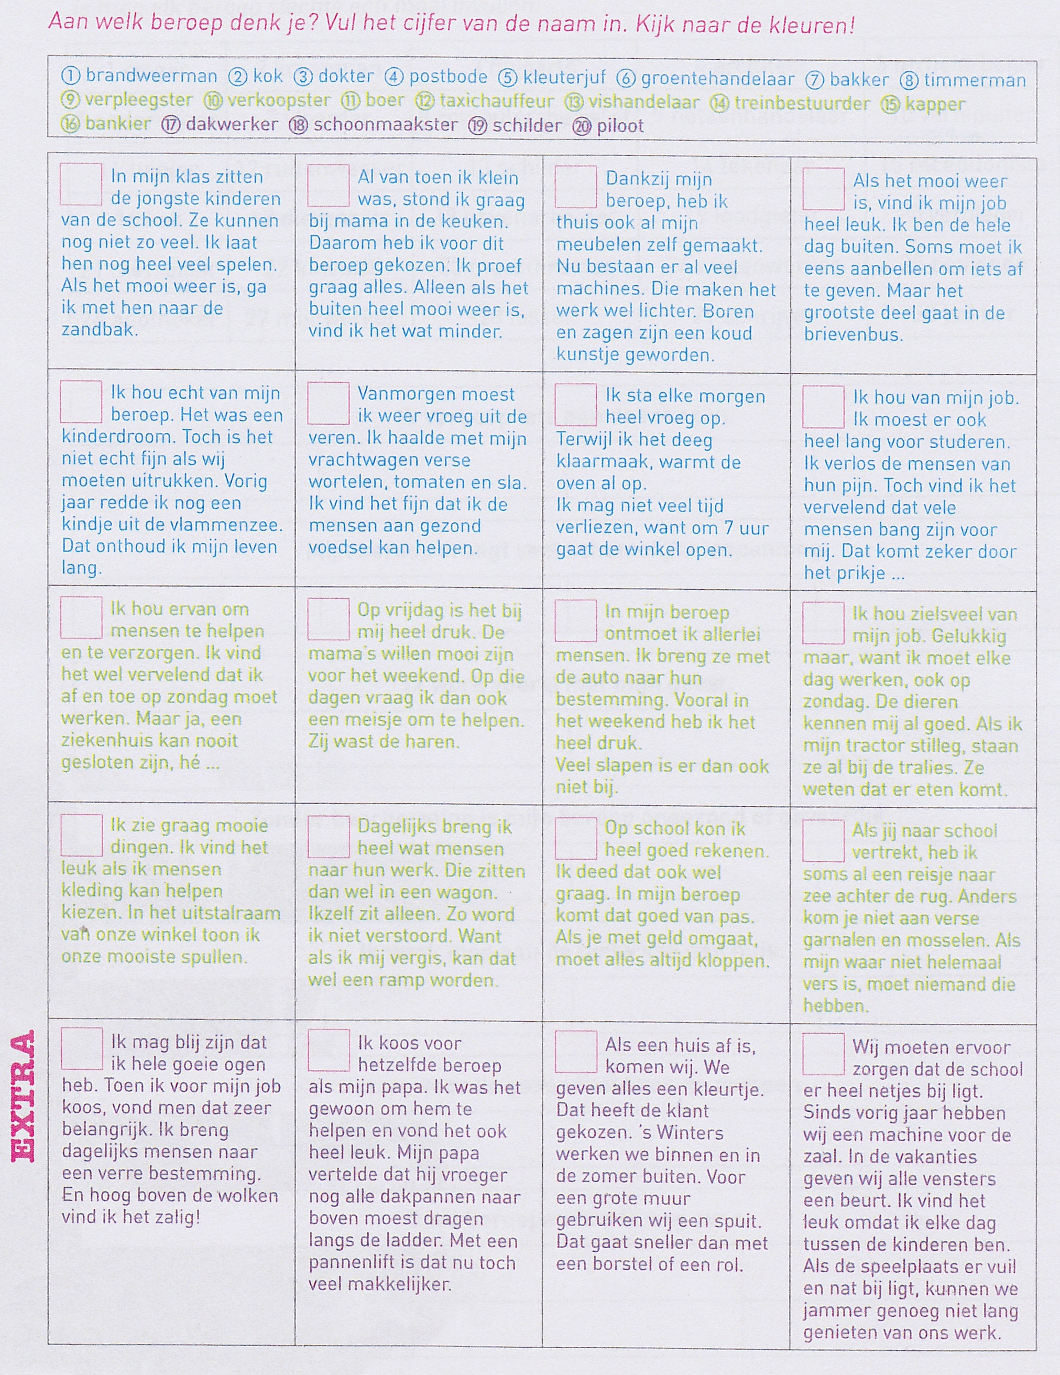
BEROEPEN NOEMEN
Kleuterjuf
Kok
Timmerman
Postbode
Brandweerman

Slide 3
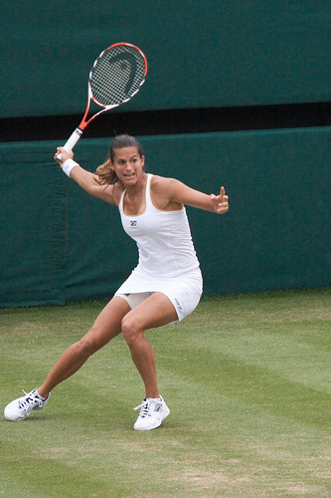
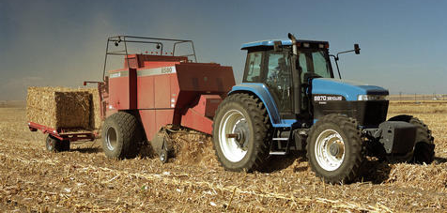
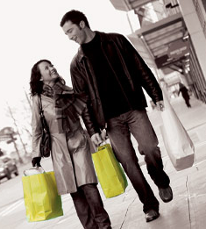
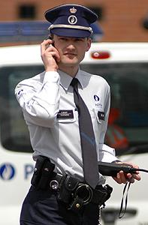
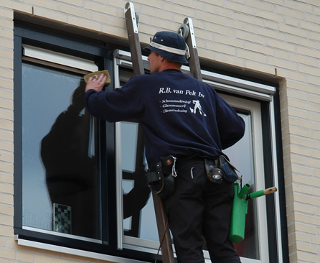
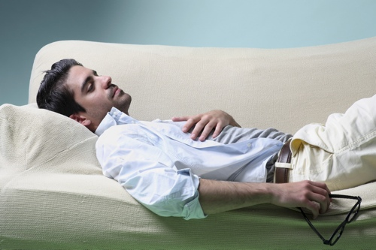
Vrije tijd
Arbeid

Slide 4
BOER
De boer rijdt op het veld met zijn tractor

Slide 5
GLAZENWASSER
Hij maakt de ruiten schoon waar je zelf niet goed door kunt kijken.

Slide 6
POLITIE/AGENT
De agent zorgt voor veilig verkeer.

Slide 7
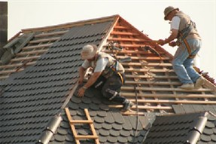

VERSCHILLEN
Dakwerker
Apotheker

Slide 8
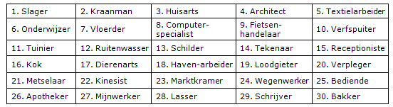

Slide 9
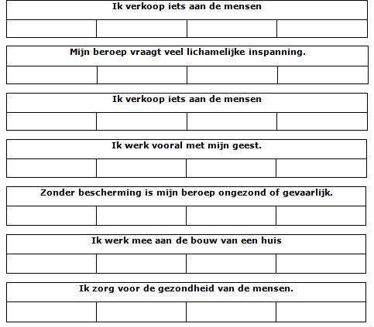
Oefening 2

Slide 10
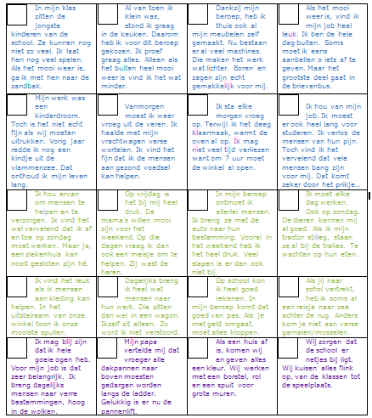
Oefening 1

Slide 11
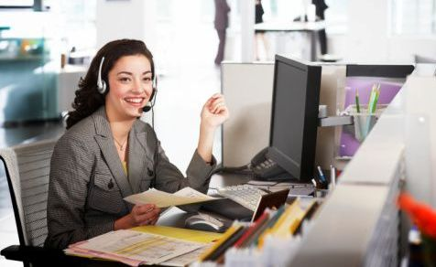
Zag dit beroep er 50 jaar geleden ook zo uit?
Secretaresse

